Slide 1
Study Helper

Slide 3
Возможности
Ведение списка преподавателей
Ведение списка одногруппников
Хранить материалы группы
Хранить материалы студентов
Ведение списка дисциплин
Вести учёт посещаемости
Вести расписание занятий

Slide 4



Платформы
Веб-портал
Мобильное приложение
Бот

Slide 5
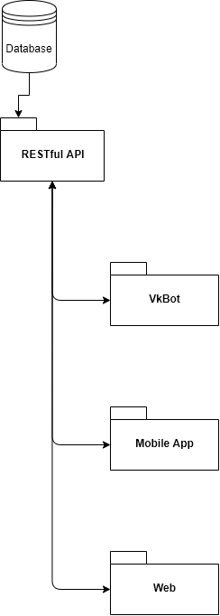






Выбранные решения

Slide 6
Дизайнерские потуги

Slide 7
Study Helper

